Slide 1
Областной конкурс научно-технических проектов Вологодской области «Потенциал будущего»
Номинация: «Молодежное творчество»
«Разработка ресурсосберегающих технологий при водоподготовке в условиях Вологодской области»
Выполнил: Силинский Виктор
Алексеевич,
аспирант 3 курса, ИСИ, ВоГУ
2021

Slide 2
Актуальность и научная новизна работы
Актуальность работы обусловлена увеличением использования природных ресурсов, а именно водных, на территории Вологодской области, требующих их сохранения и возобновления, а так же необходимостью сокращения расхода товарных реагентов при подготовке воды.
На станциях водоподготовки остаётся немалое количество отработанного осадка при очистке воды, который осушается и вывозится на полигоны, где складируется годами до полного их заполнения.
Настоящая работа посвящена изучению состава и количества сбрасываемых отработанных вод и осадков очистных сооружений водопровода в целях разработки ресурсосберегающих технологий в водоподготовке путем сохранения в жидких отходах ценных компонентов и веществ для повторного использования.
Научная новизна заключается в обосновании и экспериментальном подтверждении разработанных ресурсосберегающих технологий при водоподготовке, основанных на принципах рециклинга, сбалансированности, гарантийности.

Slide 3
Цель работы:
разработка высокоэффективных ресурсосберегающих технологий при водоподготовке
Задачи работы:
изучение современного состояния по запасам, качеству минеральных подземных вод Вологодской области, а так же оценка количества отработанных вод станций водоподготовки;
изучение возможности получения гипохлорита натрия из подземных минеральных вод Вологодской области;
разработка технологических схем ресурсосбережения с комплексным применением обеззараживания при водоподготовке, переработкой полученного осадка.
изучение возможности использования водопроводного осадка в качестве составляющего сырья для плодородно-растительного почвогрунта;

Slide 4
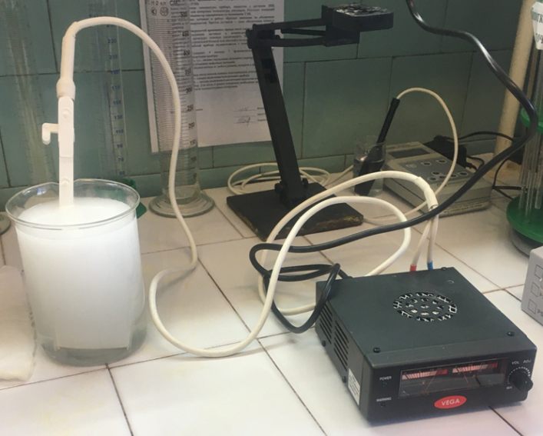
Получение гипохлорита натрия электролизом минеральных вод, взятых из источников Вологодской области
Процесс получения электролитического гипохлорита натрия в лабораторных условиях путем электролиза минерализованный воды, взятой из скважины в п. Новый Источник
Концентрация активного хлора относительно продолжительности электролиза

Slide 5
Применение водопроводного осадка, получаемого на станциях водоподготовки при очистке природных вод
Водопроводный осадок, образующийся в процессе очистки питьевой воды, является источником питания для растений, способствует обогащению торфа, увеличивает содержание питательных веществ в почвогрунте на несколько лет без добавления минеральных удобрений. Водопроводный осадок был отобран на ОСВ г. Вологды и добавлен в качестве компонента плодородной массы. Его применение подходит для озеленения парков скверов и газонов.
Растительно-плодородная масса - почвогрунт, содержащая: торф, песок, водопроводный осадок и пыль хлопка, при следующем соотношении компонентов, масс, %:
Экспериментальные пробы по выращиванию газонной травы на растительно-плодородной массе «Почвогрунт» с различным составом компонетов
Торф | 30÷45
Песок | 30÷34
Водопроводный осадок | 18÷20
Пыль хлопка | Остальное

Slide 6
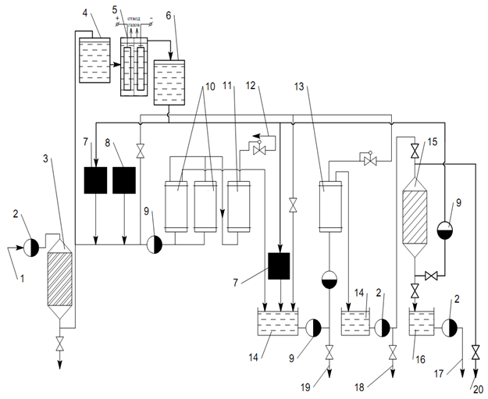
Способ приготовления питьевой воды из поверхностных или подземных источников, включающий обеззараживание, получаемым гипохлоритом натрия на месте его применения
1, 19 – подача исходной и отвод пресной воды; 2 – насос; 3 – фильтр предварительной очистки; 4 – усреднитель исходной воды; 5 – электролизер; 6 – бак-накопитель хлорсодержащего раствора; 7 – хлоратор , 8 – подкислитель; 9 – насос высокого давления; 10, 11,13 – обратноосмотические аппараты I, II и III ступеней; 12 – отвод концентрата; 14 – сборник пресной воды; 15 – ионитовый фильтр смешанного действия; 16 – бак глубоко обессоленной воды; 17 – отвод глубокого обессоленной воды;18 - отвод обессоленной воды; 20 – отвод промывной воды после промывки и дезинфекции фильтра.

Slide 7
Этапы реализации проекта
Получен патент на изобретение: «Способ получения электролитического гипохлорита натрия»
Получен патент на изобретение растительно-плодородной массы: «Почвогрунт»
Подана заявка на патентование: «Способ приготовления питьевой воды из поверхностных или подземных источников»

Slide 8
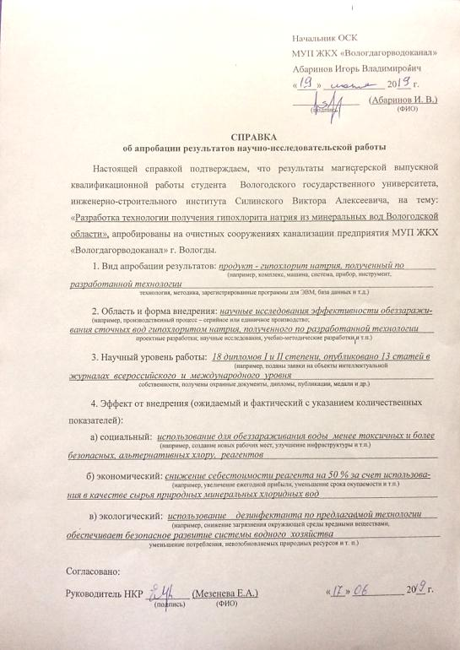
Этапы реализации проекта
1
Продолжаются испытания электролитического гипохлорита натрия для выявления оптимальных условий сохранения его концентрации;
2
Патенты размещены на сайте ВоГУ для привлечения инвесторов;
5
Проведены исследования по обеззараживанию сточных вод полученным гипохлоритом натрия на канализационных очистных сооружениях г. Вологды и г. Сокол, подтверждающие эффективность дезинфектанта
Подана заявка на программу «СТАРТ» в фонд содействия инновациям для получения финансирования проекта;
3
4
Составлен бизнес-план проекта «Получение электролизного гипохлорита натрия из минерализованных подземных вод»
6
Материалы исследований опубликованы в сборниках и журналах регионального всероссийского и международного уровней, а так же представлены на конференциях региональных и всероссийских уровней

Slide 9
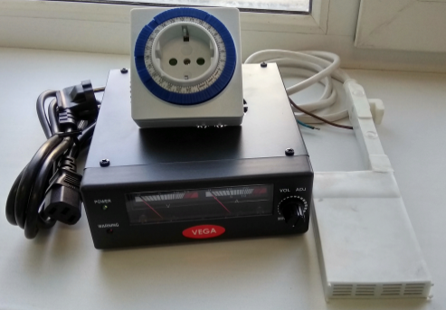
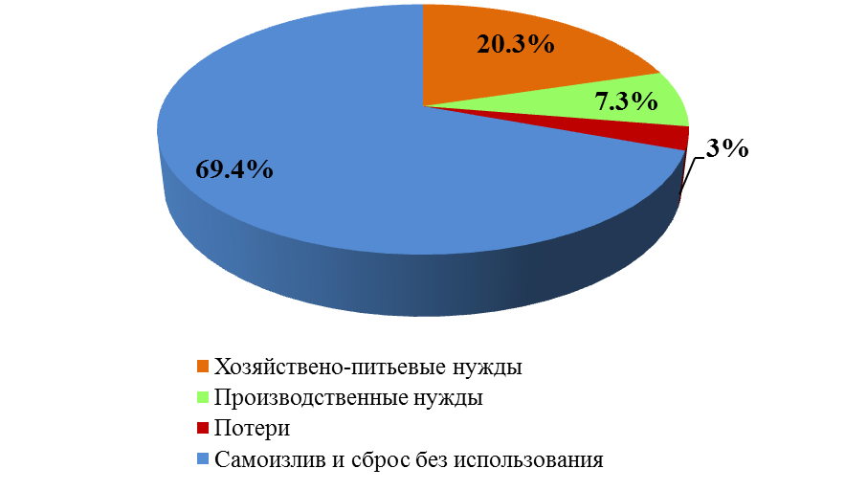
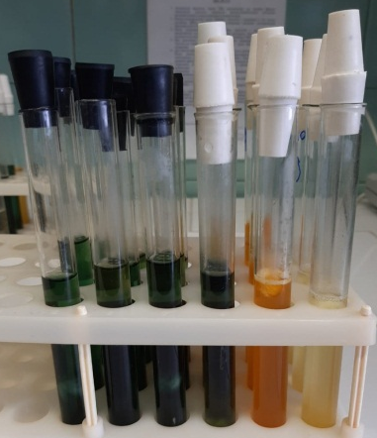
Оценка имеющихся ресурсов для реализации проекта
Создана установка малой производительности для получения электролизного гипохлорита натрия, а так же приобретен PH-метр для измерения водородного показателя в полученном растворе;
Доступ к полезным ископаемым Вологодской области (торф, песок, минеральные воды, а так же анализ данных по запасам и качеству минерализованных подземных вод, находящихся на территории Вологодской области;
Доступ в химические лаборатории и химическим реактивам, находящихся в лабораториях очистных сооружений канализации и водопровода г. Вологды и г. Сокол, для проведения лабораторных исследований;
Профессиональная помощь химиков-лаборантов, работающих в лабораториях очистных сооружений, а так же квалифицированных специалистов в области водоснабжения и водоотведения, работающих в Вологодском государственном университете;
Доступ в библиотечный фонд ФГБОУ ВоГУ для изучения литературных источников.

Slide 10
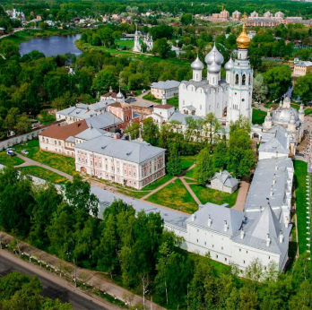
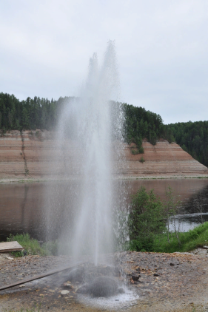
Практическая значимость проекта:
Обеззараживающий реагент – гипохлорит натрия, полученный путем электролиза минеральных подземных вод Вологодской области, позволяет сократить экономические затраты на обеззараживание воды, путем применения дешевого природного сырья. А переход станций водоочистки на электролизный гипохлорит натрия, позволит отказаться от применения газообразного хлора, снижая риски выброса его в атмосферу;
Разработанная технология получения растительно-плодородной массы «почвогрунт» позволит снизить сброс на поверхность отходов станций водоподготовки. Применение растительно-плодородной массы подходит для озеленения городских парков и газонов г. Вологды;
Технология подготовки обессоленной питьевой воды путем предварительного и окончательного хлорирования, а также фильтрования, подкисления, обратного осмоса и ионного обмена, где обеззараживание происходит гипохлоритом натрия, полученным электролитическим путём из части исходной сырой минерализованной воды позволяет отказаться от большого количества химических реагентов, применяемых на существующих объектах водоподготовки, тем самым сокращая сброс на поверхность осадка водоочистки

Slide 11
Смета научно-технического проекта:
Статьи расхода | Сумма, руб
Оплата проведения анализов в химических и бактериологических лабораториях | 40 000
Получение сертификата на готовый продукт – электротехнический гипохлорит натрия | 25 000
Публикации материалов разработок в издательских базах международного уровня Scopus | 60 000
Затраты на транспортные расходы для отбора материалов (песок, торф, минеральная подземная вода) для проведения новых исследований | 10 000
Покупка сменных электродов для электролизной установки | 15 000
Итого: | 150 000

Slide 12
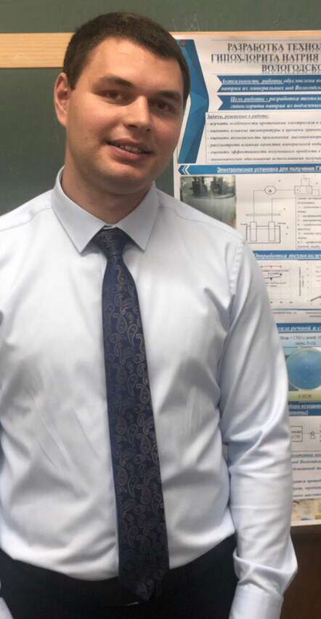
Контактная информация
Силинский Виктор Алексеевич, аспирант 3-го курса ВоГУ,
E-mail: viktor.silinsky@yandex.ru
Тел: +7-953-519-97-36

Slide 13
Спасибо за внимание!
С уважением к Вам,
Силинский Виктор Алексеевич,
аспирант 3-го курса
инженерно-строительного института ВоГУ!

